Slide 1
Serviço de Planejamento
27/03/2017

Slide 2
Seplan - Competências
Art 39 - $2° Ao Serviço de Planejamento compete planejar, coordenar e supervisionar as ações inerentes às atividades de planejamento e desenvolvimento institucional, bem como:
I. subsidiar a construção, acompanhar e avaliar, de forma coletiva, o Plano Quadrienal da ENSP, assegurando seu alinhamento com o Plano Quadrienal da Fiocruz;
II. coordenar a definição dos indicadores de desempenho institucional da ENSP e acompanhar e analisar seus resultados;
III. oferecer subsídios e ferramentas para a formulação estratégica, o alinhamento organizacional e a avaliação do desempenho institucional;
IV. disseminar o pensamento estratégico e a lógica do planejamento voltado para o desenvolvimento institucional;
AVANÇAR

Slide 3
Seplan - Prestação de Contas 2013-2016
Maior interação com os outros serviços da VDDIG (Gescon, SEOF, SGTI, SGT, SGQ,
Protocolo, etc), Vices e profissionais de gestão (feedback);
Muitos processos necessitam de melhoria;
Os pontos positivos são resultado do esforço da equipe do Seplan, dos colegas da
VDDIG, e dos Profissionais de gestão dos Deptos/Centros/Vices;
AVANÇAR

Slide 4
Processos do Seplan
Plano Anual
Claylson
Proposta Orçamentária
Gladson
PDI
Mônica
Monitoramento da Execução Orçamentária
Daniel
Prestação de Contas Metas Físicas
Pedro Paulo
Apuração/
Revisão dos Indicadores
Carla
Avaliação do PDI
Rodrigo Alverga
Relatório de Gestão – VDDIG
Cristine
Relatório de Atividades – VDDIG
Mônica
Sugestões de Melhoria
Todos
Cursos/Assessorias em Gerenciamento de Projetos
Edinelson
Planejamentos Táticos
Todos
IDENTIFICAÇÃO DOS PROCESSOS

Slide 5
Mapeamento dos Processos
AVANÇAR

Slide 6
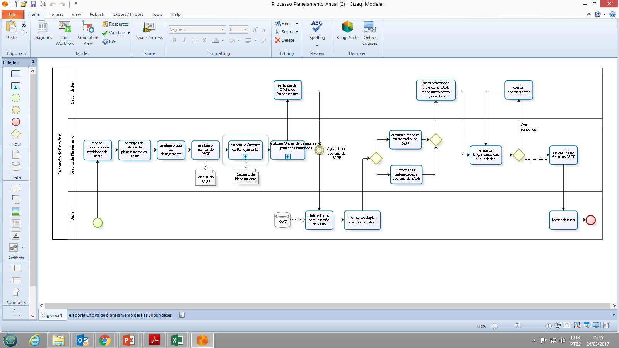
Mapeamento - Plano Anual
AVANÇAR

Slide 7
Plano Anual – Check list
Tarefas | Entradas | Fornecedor
Coletar dados e informações | Planilha de Previsão das Despesas com Contratos de Terceirização por Subunidade | GESCON
 | Planilha de Previsão das Despesas com os Demais Contratos por Subunidade | GESCON
 | Planilha de Previsão das Despesas com as Contas Condominiais - Reprografia por Subunidade | GESCON
 | Planilha de Previsão das Despesas com as Contas Condominiais - Telefonia por Subunidade | GESCON
 | Planilha de Previsão das Despesas com as Contas Condominiais - Correios por Subunidade | GESCON
 | Planilha de Previsão das Bolsas de Pesquisador Visitante por Subunidade | VDPI
 | Planilha de Previsão das Bolsas de PIBIC/PIBIT por Subunidade | VDPI
AVANÇAR

Slide 8
Plano Anual – Check list (parte 2)
Tarefas | Entradas | Fornecedor
Coletar dados e informações | Planilha de Previsão das Bolsas de Mestrado e Doutorado | VDE
 | Planilha de Previsão das Bolsas do Programa de Estágio Curricular - PEC por Nível e Carga Horária por Subunidade | SGT
 | Planilha de Previsão de Material de Consumo em Estoque Rateado por Subunidade | SEGEM
 | Planilha de Previsão dos Gastos com Diárias e Passagens por Subunidade | Coordenação de Gestão
 | Planilha com a Relação do Termos de Cooperação, Convênios e outros Projetos Vigentes na ENSP | CAAP
 | Planilha com as Despesas Previstas com Acreditação | VDAL
 | Planilha com as Atas de Registro Vigentes Previstas por Subunidade | SECOM
 | Previsão de Custo dos Produtos de Comunicação e Informação (banner, cartazes, faixas etc.) | CCI
AVANÇAR

Slide 9
Plano Anual
AVANÇAR

Slide 10
Plano Anual
AVANÇAR

Slide 11
Plano Anual (parte 2)
AVANÇAR

Slide 12
Proposta Orçamentária
Despesas 2017 | Valor
Terceirização | R$ 30.460.347,48
Outros Contratos Contínuos | R$ 6.368.836,558
Condominial (telefonia, reprografia e correios) | R$ 1.915.260,63
Bolsista PEC (CIEE) | R$ 580.608,00
Material de consumo em estoque | R$ 330.000,00
Material de consumo específico | R$ 5.761.756,72
Diárias | R$ 150.000,00
Passagens | R$ 165.000,00
Despesas de Ensino | R$ 1.407.208,38
Despesas de Pesquisa e DT | R$ 1.755.000,00
Despesas ambulatoriais e laboratoriais | R$ 460.459,63
Despesas de Gestão/ infraestrutura | R$ 1.185.981,60
Sutotal | R$ 50.540.459,00
Despesas não empenhadas | R$ 5.065.782,97
Total | R$ 55.606.241,97
AVANÇAR

Slide 13
Proposta Orçamentária – Avaliação Material de Consumo
SUBUN | RECURSOS DESTINADO A MATERIAL DE CONSUMO ESPECÍFICO POR META FÍSICAS | 2017 (previsto) | 2016 (realizado) |  | 2015 (realizado) | Diferença % (previsto 2017 - realizado 2016)
CRPHF
 | RECURSO DESTINADO A MATERIAL DE CONSUMO ESPECÍFICO | R$ 2.443.062,40 | R$ 1.810.882,54 |  | R$ 1.262.699,66 | 35%
 | METAS-FÍSICAS
 | Paciente atendido | 230 | 173 | 304 |  | 33%
 | Consulta realizada | 6.000 | 5.725 | 5.895 |  | 5%
 | Exame diagnóstico/complementar realizado | 250 | 185 | 101 |  | 35%
 | Diagnóstico laboratorial realizado (tuberculose) | 5.500 | 6.000 | 6.956 |  | -8%
AVANÇAR

Slide 14
Plano Diretor de Investimento - PDI
METODOLOGIA DO PDI
Preenchimento dos itens de capital no SAGE pelas subunidades
Elaboração da planilha com os critérios de priorização por subunidade por área de investimento
Encaminhamento das planilhas de priorização às subunidades
Avaliação dos critérios e preenchimento das planilhas pelas subunidades
Recebimento das planilhas preenchidas pelas subunidades e análise e ponderação dos critérios preenchidos
Elaboração de relatório final do PDI – apresentando o resultado da matriz de ponderação
Definição das prioridades de investimento
Encaminhamento do PDI para tomada de decisão
Levantamento no SAGE e consolidação dos itens por subunidade e por área de investimento
AVANÇAR

Slide 15
Plano Diretor de Investimento – PDI – parte 2
AVANÇAR

Slide 16
Plano Diretor de Investimento – PDI – parte 3
AVANÇAR

Slide 17
Plano Diretor de Investimento – PDI – parte 4
AVANÇAR

Slide 18
Monitoramento da Exec. Orçam.(Custeio)- Mapeamento
AVANÇAR

Slide 19
Relatório de Gestão – Guia de Informações
4 Padronização da apresentação de texto
Para facilitar o trabalho de editoração, todos os textos deverão seguir o seguinte padrão:
Editor de texto: Word
Família de letra: Arial
Corpo: 12
Espaço: 1,5
Gráficos/planilhas: Excel
5 Informações das vices-direções a serem atualizadas para inserção no relatório de 2014
Atenção: As tabelas seguidas de asterisco ( * ) deverão ter breve comentário de, no máximo, 400 caracteres com espaço, em cinco linhas.
AVANÇAR

Slide 20
Seplan – Relatório de Atividades VDDIG
AVANÇAR

Slide 21
Avaliação do PDI - Seplan
Equipamentos | Unidade | Status | Adequação à Norma e Critérios de Qualidade | Uso do bem | Alinhamento Estratégico | Necessidade de serviço de engenharia para adequação física
Cabine de segurança Biológica Classe II B2,com duto externo, paara manipulação de cepas de M. tb | CRPHF | Adquirido | 3 | 3 | 2 | 2
AVANÇAR

Slide 22
Avaliação do PDI – parte 2
Contratação de pessoas | Capacitação de pessoas | Razão para aquisição do bem | Impacto no custeio | Pontuação Pós-GUT | Faixa de Priorização | Projeto/Operação
0 | 0 | 3 | 1 | 100 | 1 | Prestação de serviço para manter o Laboratório de Referência Nacional do HF para realização de exames de alta complexidade para o diagnóstico da TB.
AVANÇAR

Slide 23
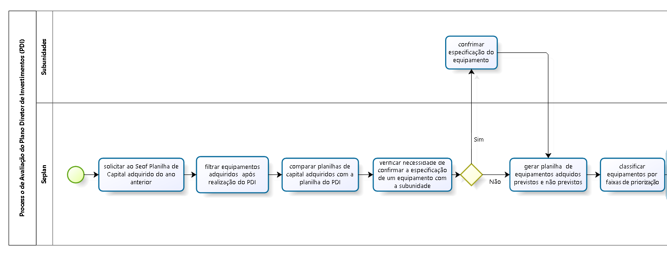
Avaliação do PDI – parte 3
AVANÇAR

Slide 24
Prestação de Contas Metas Físicas - Seplan
AVANÇAR

Slide 25
Prestação de Contas Metas Físicas – parte 2
AVANÇAR

Slide 26
Prestação de Contas Metas Físicas – parte 3
AVANÇAR

Slide 27
Apuração de Indicadores - Seplan
AVANÇAR

Slide 28
Indicadores - Mapeamento
AVANÇAR

Slide 29
Sugestões de Melhoria
AVANÇAR

Slide 30
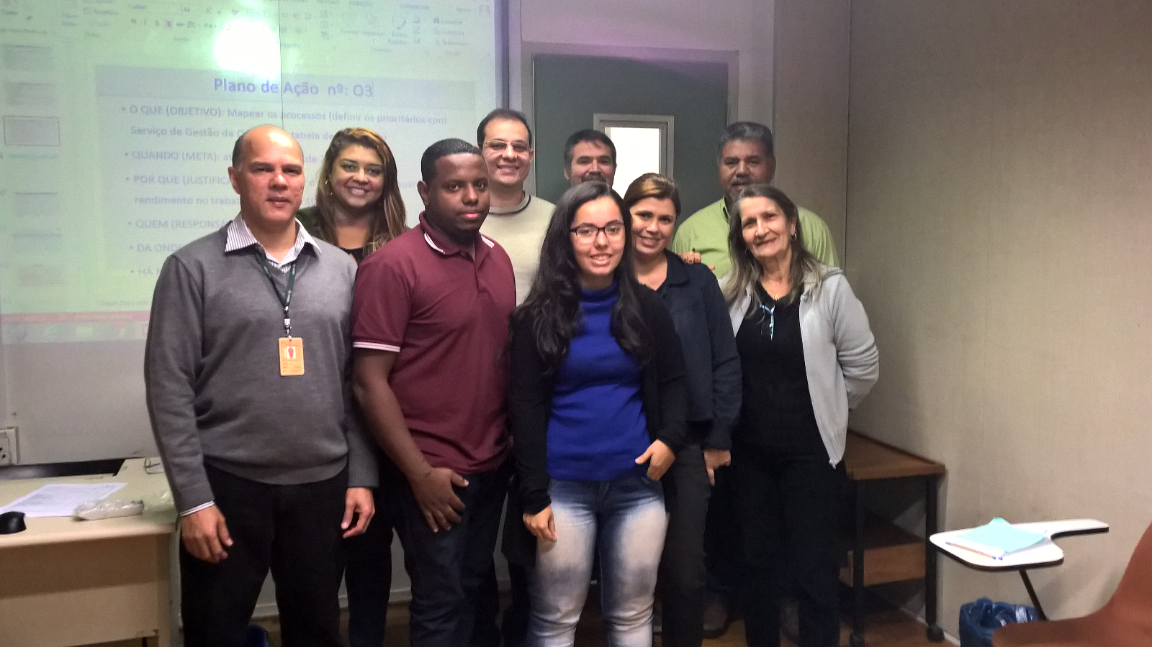
Planejamento Tático – Seplan/SGQ
AVANÇAR
Seplan, SGQ, SGTI, Secom, Segem, Sepatri, Seof, Gescon, SGT e CAAP.

Slide 31
SEPLAN
FIM
OBRIGADO!!!

Slide 32
Avaliação PDI
Pontuação total
Adquiridos (Média) | 49,8
Não Adquiridos (Média) | 42,3
Razão das Médias | 1,17
AVANÇAR

